Slide 1
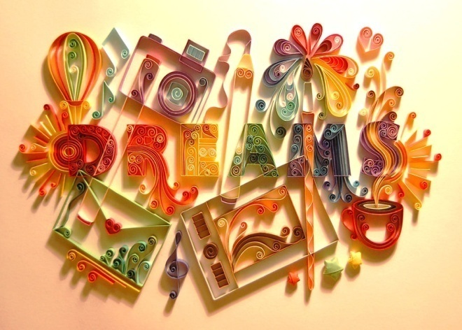
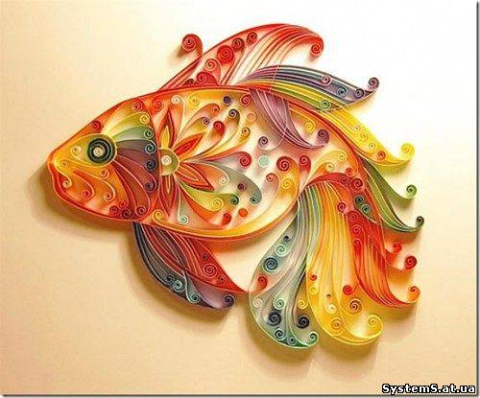
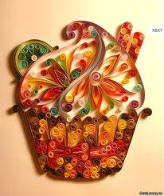
Проект на виготовлення художніх композицій з паперу “квілінг”
Виконала учитель обслуговуючої праці Жашківської спеціалізованої школи №1 з поглибленим вивченням окремих предметів Жашківської Районної Ради, Черкаської області, Маковецька К.А.

Slide 2
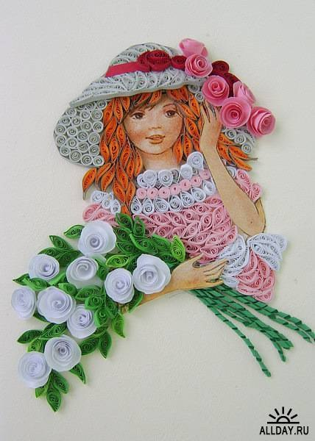
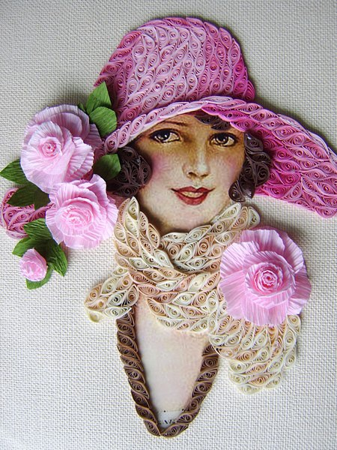
Зміст
1.Організаційно-підготовчий етап.
1.1.Вступна частина проекту.
1.2. Історія виникнення “квілінгу”.
2.Підбір матеріалів та інструментів.
3.Моделі-аналоги.
4.Схема виконання виробу.
5.Що надихнуло на виготовлення.
6.Використання “квілінгу”.
7.Заключний етап.

Slide 3
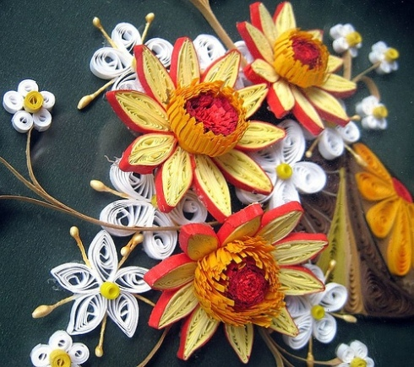
1.Організаційно-підготовчий етап
Вперше я побачила вироби з “квілінгу” на шкільній виставці і дуже захотіла зробити щось подібне. Я ознайомилася з цим мистецтвом в Інтернеті та розглянула чимало варіантів робіт. Потім я придбала собі потрібні інструменти і ще раз ознайомилася з технікою виготовлення виробу. Для цього виду мистецтва треба мати гарну уяву та терпіння. Але насправді він дуже легкий у виконанні, не завдасть великих затрат.

Slide 4
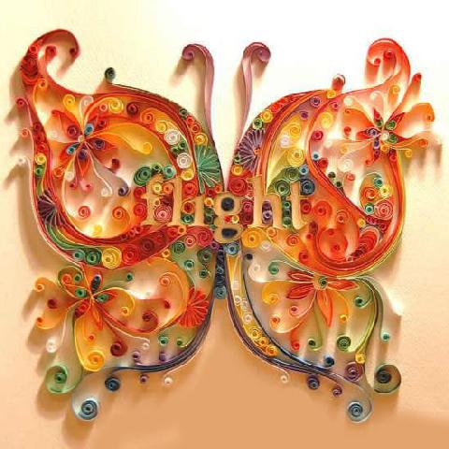
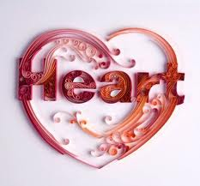
1.1 Вступна частина проекту
Я не раз бачила в торгових точках листівки ручної роботи з загадковими, але чудовими візерунками з паперу. Тепер я знаю, що їх робили майстри бумагоскручування і що я також запросто можу створити щось подібне.
Згодом я зрозуміла, що такі прекрасні вироби може зробити будь-хто бажаючий. Цей вид мистецтва доступний кожному.

Slide 5
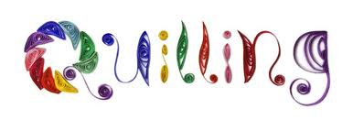
1.2 Історія виникнення «квілінгу»
Квілінг (англ. Quilling – від слова quill (пташине перо)), або по-іншому - бумагоскручування - це мистецтво виготовлення квітів з паперових стрічок. Давнє японське мистецтво паперопластики, прийшло в середні віки до Європи і зі стрімкою швидкістю завоювало популярність і весь вільний час світських дам. Години дозвілля вони повністю присвячували цьому новому віянню моди, виготовляючи рамки для картин, подарунки, саморобки, предмети декору та іграшки. А особливі майстрині своєї справи покривали мініатюрні прикраси золотою фарбою, так що вони як дві краплі води були схожі на справжнє золото! Хоча достовірно походження квілінгу не відоме, вважається що він з`явився одразу після винайдення паперу, в Китаї у 105 н.е. Інші джерела стверджують, що квілінг практикувався у Давньому Єгипті. Одне можна сказати напевно – квілінг має дуже багату історію.

Slide 6
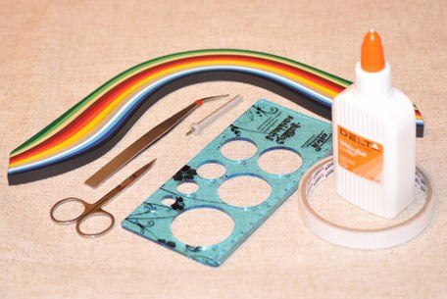
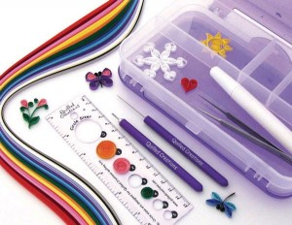
2. Підбір матеріалів та інструментів
Інструменти для квілінгу бувають різні. Проте, для виконання робіт у техніці паперокручення спеціальні інструменти мати не обов`язково. Проте обов`язково мати такі інструменти для роботи, як: шило чи пластмасову або металеву паличку з розщепленим кінцем, лінійку з колами, ножиці, клей та пінцет. Готові нарізані смужки паперу різного кольору можна купити у спеціалізованих магазинах або зробити самим за допомогою ножиць, олівця та лінійки. Стандартна ширина смужки приблизно 3 – 7мм. Але краще брати папір завширшки 3 мм., тоді виріб буде мати охайніший вигляд.

Slide 7
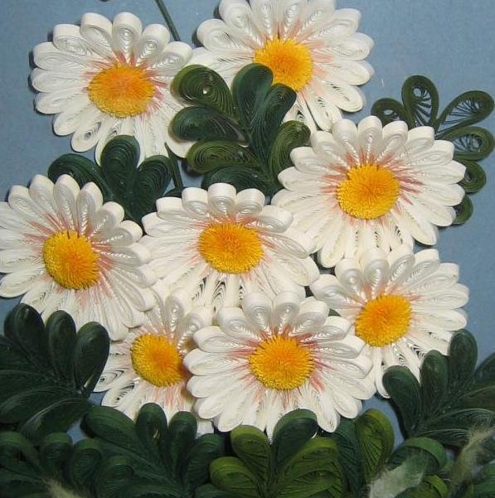
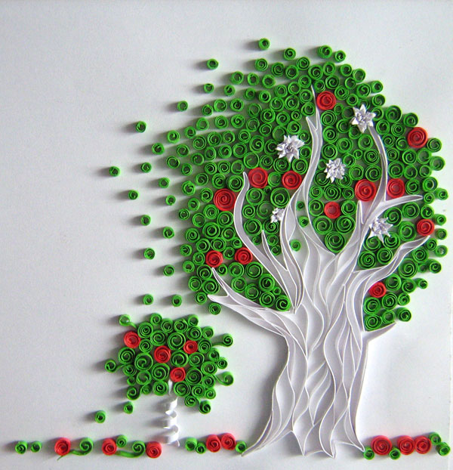
Моделі - аналоги

Slide 8
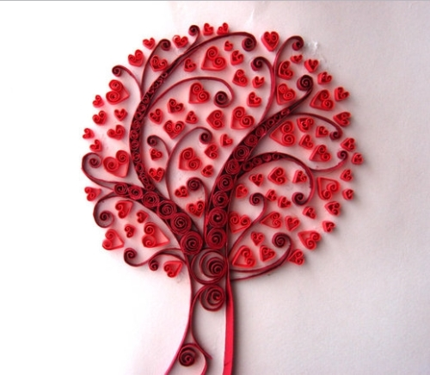
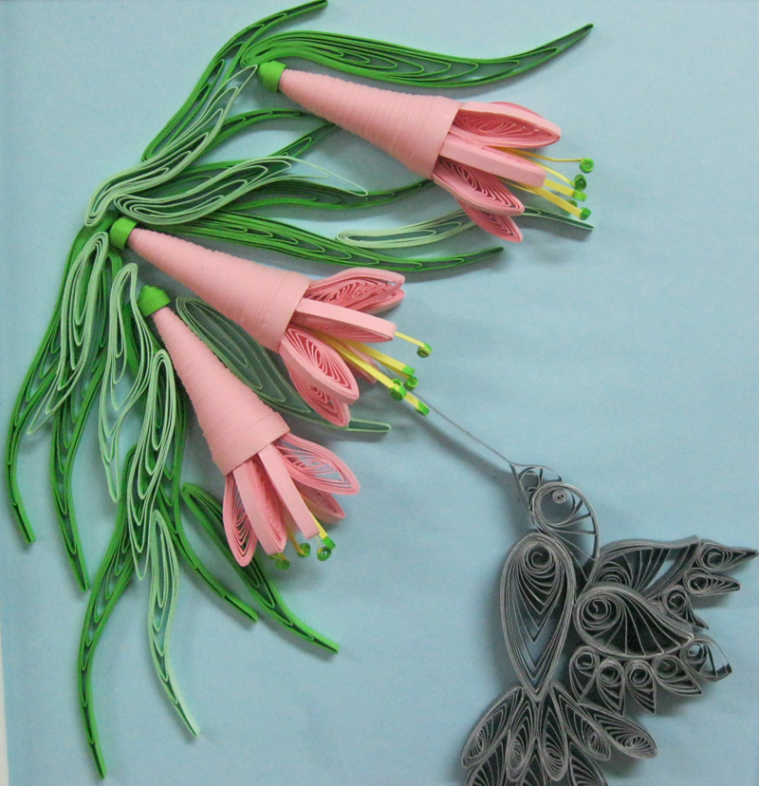
Моделі - аналоги

Slide 9
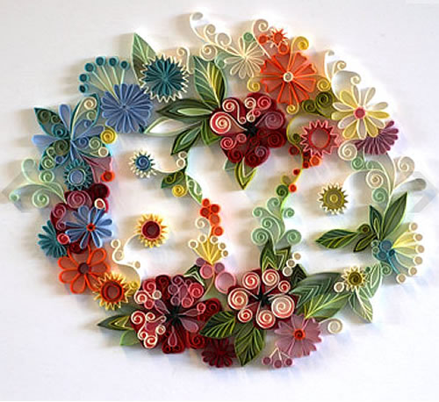
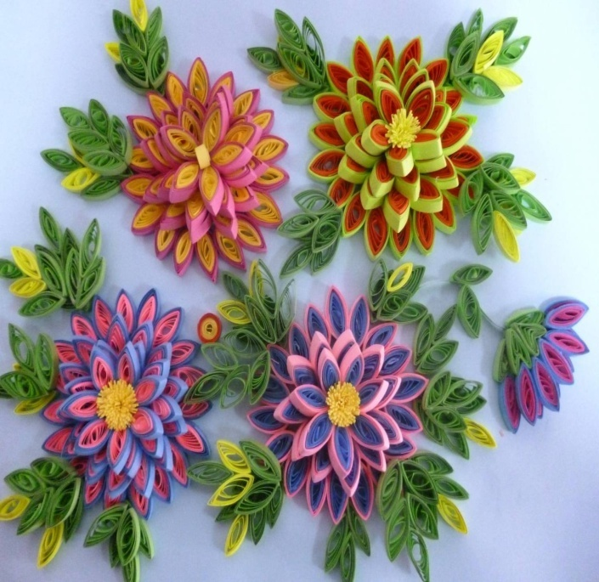
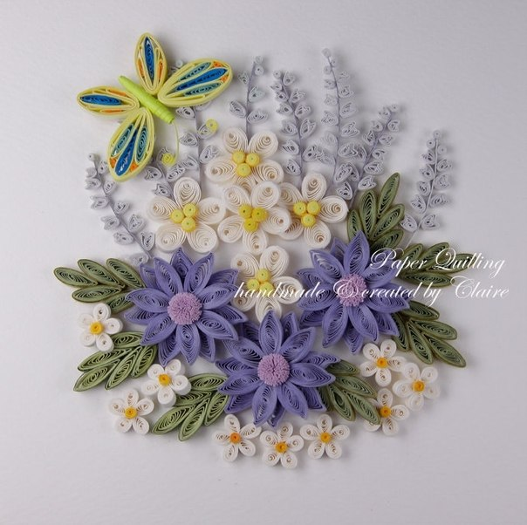
Моделі - аналоги

Slide 10
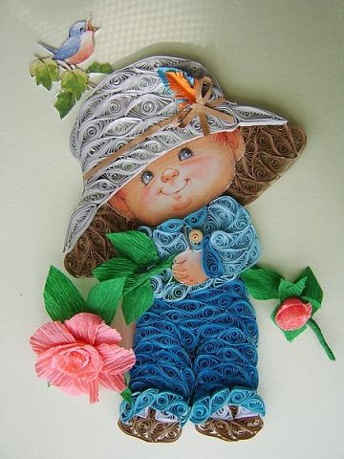
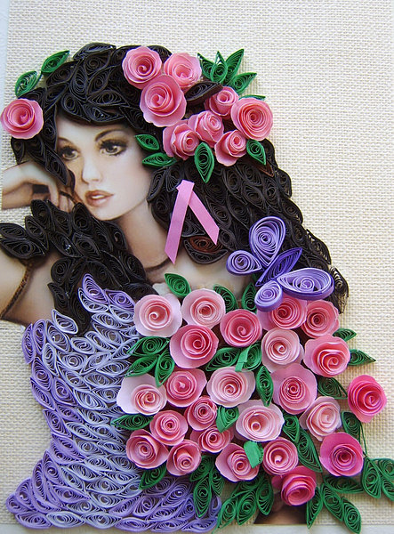
Моделі - аналоги

Slide 11
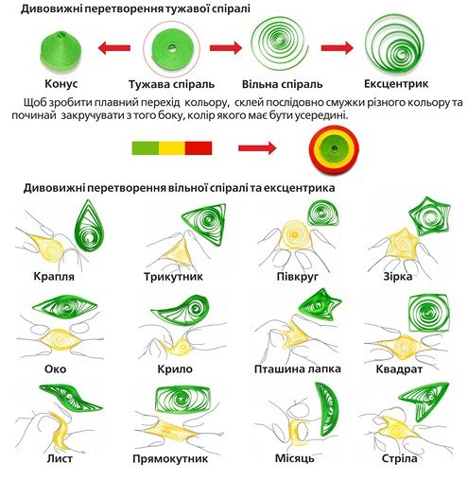
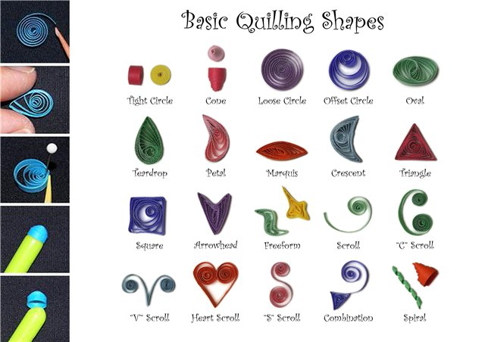
4.Схема виконання виробу

Slide 12
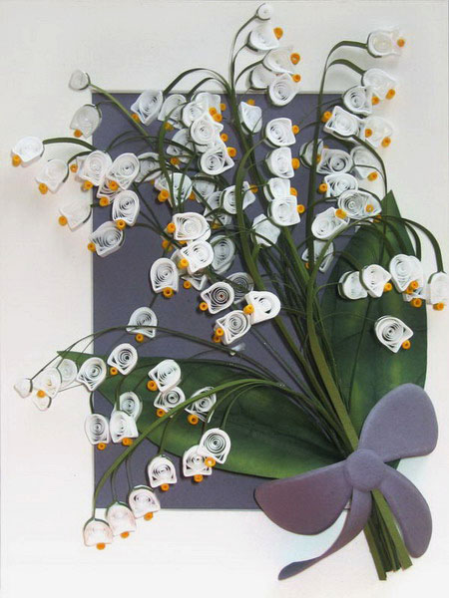
5.Що надихнуло на виготовлення
Після того, як я ознайомилася з схемою виготовлення квілінгу, то зрозуміла, що це буде прекрасний подарунок на будь-яке свято для моїх друзів чи рідних. Також мені сподобався квілінг тим, що ти завжди можеш дати волю своїй уяві і твій виріб обов`язково буде ексклюзивним.

Slide 13
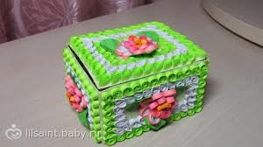
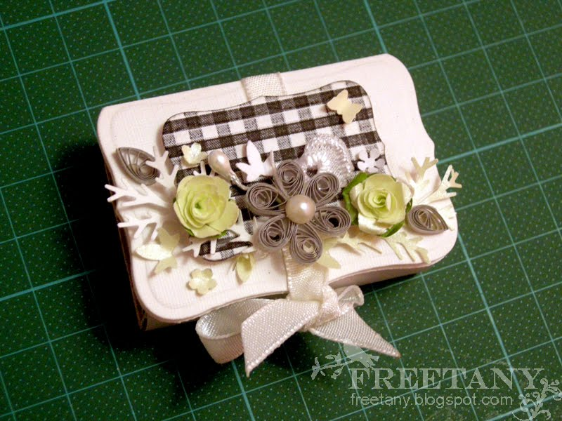
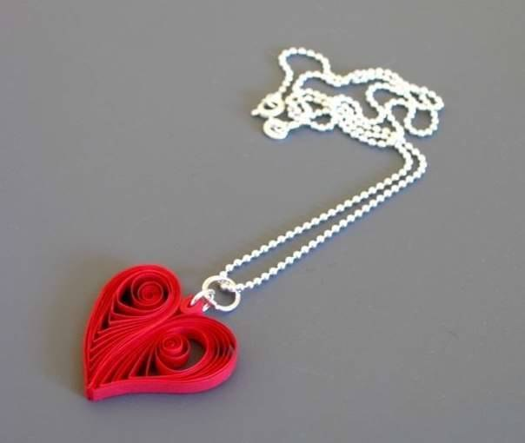
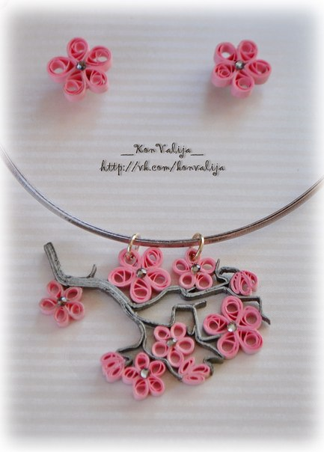
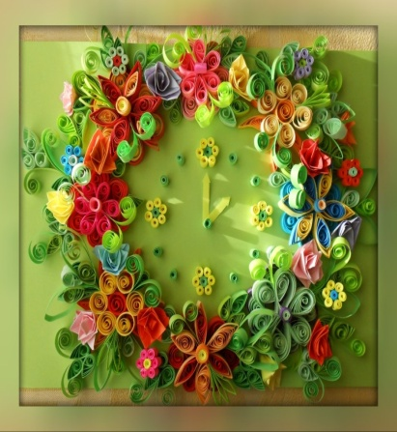
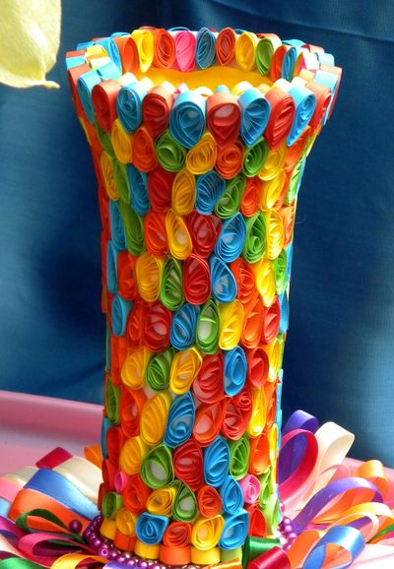
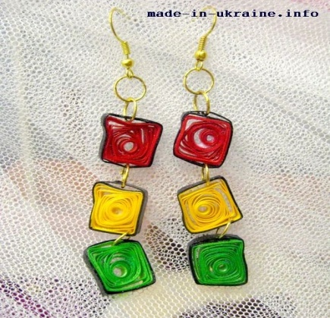
6.Використання квілінгу
З квілінгу можна виготовити не тільки картини, які ми можемо почепити на стіну, а й наприклад: сережки, намисто чи будь-яку іншу нагрудну прикрасу, прикраси в волосся чи на одяг та ще багато інших ідей для інтер'єру.

Slide 14
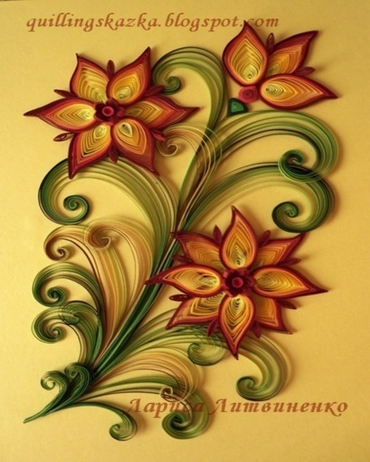
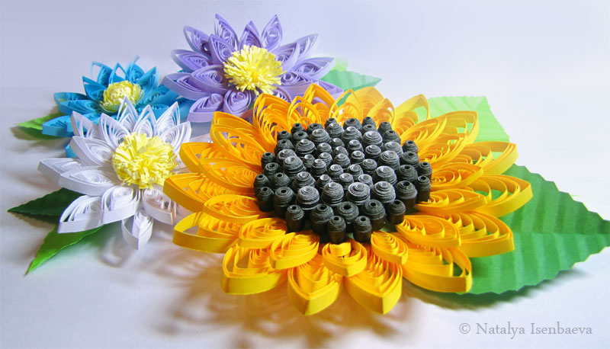
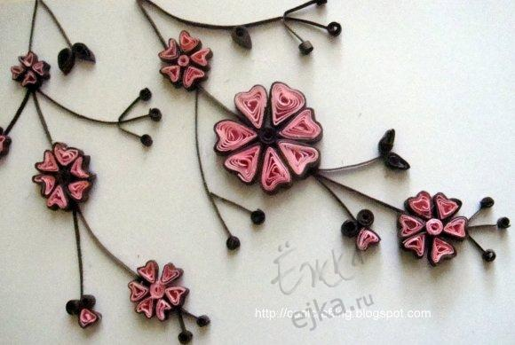
7.Заключний етап
Невдовзі я завершила свій виріб. Я залишилася дуже задоволена своєю роботою. Мій виріб відповідає таким вимогам:
Оригінальний;
Простий у виготовленні;
Не потребує великих матеріальних затрат;
Я обов'язково почну працювати над новим виробом. Бажаю всім ознайомитися з цим видом мистецтва і це принесе вам тільки задоволення.

